Slide 1


Crisis interventie
De structuur
Methoden en technieken

Slide 2
De structuur
Interviews
Ontdekkend kijken (video observatie)
Sociaal;emotionele ontwikkeling
Ontwikkelingsprofiel (Dosen)
Bijzondere problemen
Functioneringsprofiel
TransActionele Analyse, T.A.A.

Slide 3

De structuur
Video Training
Beeld verslag
Video evaluatie

Slide 4
Kennismaking bewoner
Video opname waar het initiatief bij de gefilmde ligt.

Slide 5

Ontdekkend kijken
=
“anders” kijken naar
Video observatie/x2
Perspectief wisseling
signaleringsplan

Slide 6


Anders kijken naar…..
Hier – Nu – Zonder te oordelen.
Onderken je -- verklaringen
Perceptie -- oplossingen
-- oordelen
Blikverruiming - vergrootglas
Visie verandering
Afstand

Slide 7
Afspraken en regels omtrent het gebruik van video beelden
De wet op de privacy, voor alle gebruik buiten de woning.
Opnames alleen bij medeweten van…
Bij voorkeur vooraf bekijken van de opnames door de gefilmde.

Slide 8
Welke video fragmenten maken?
Wat doet hij als hij niets doet?
Het probleemgedrag
Interactie momenten
Is er archief materiaal ?

Slide 9
Aan de slag 1
Beperk de opnames in tijd.
De selectie van de filmfragmenten.
Zo breed mogelijk beginnen (puzzel)
Bij voorkeur niet met het probleemgedrag
Iedereen zijn eigen waarheid.
Bij voorkeur geen actieve betrokkenheid van de filmer.

Slide 10
Aan de slag 2
Video fragment 2x bekijken
1ste x zonder commentaar
Tijd om de lijst in te vullen
2de x start/stop/achteruit/snel/langzaam

Slide 11
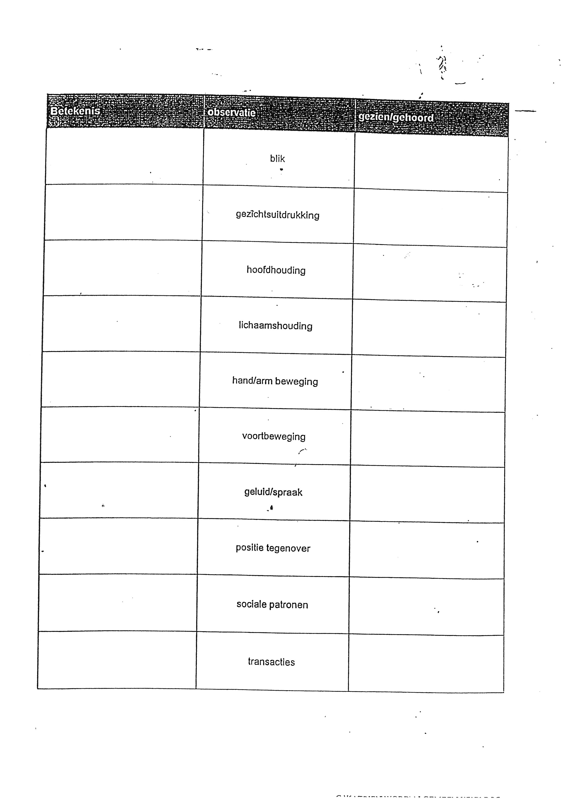

Slide 12
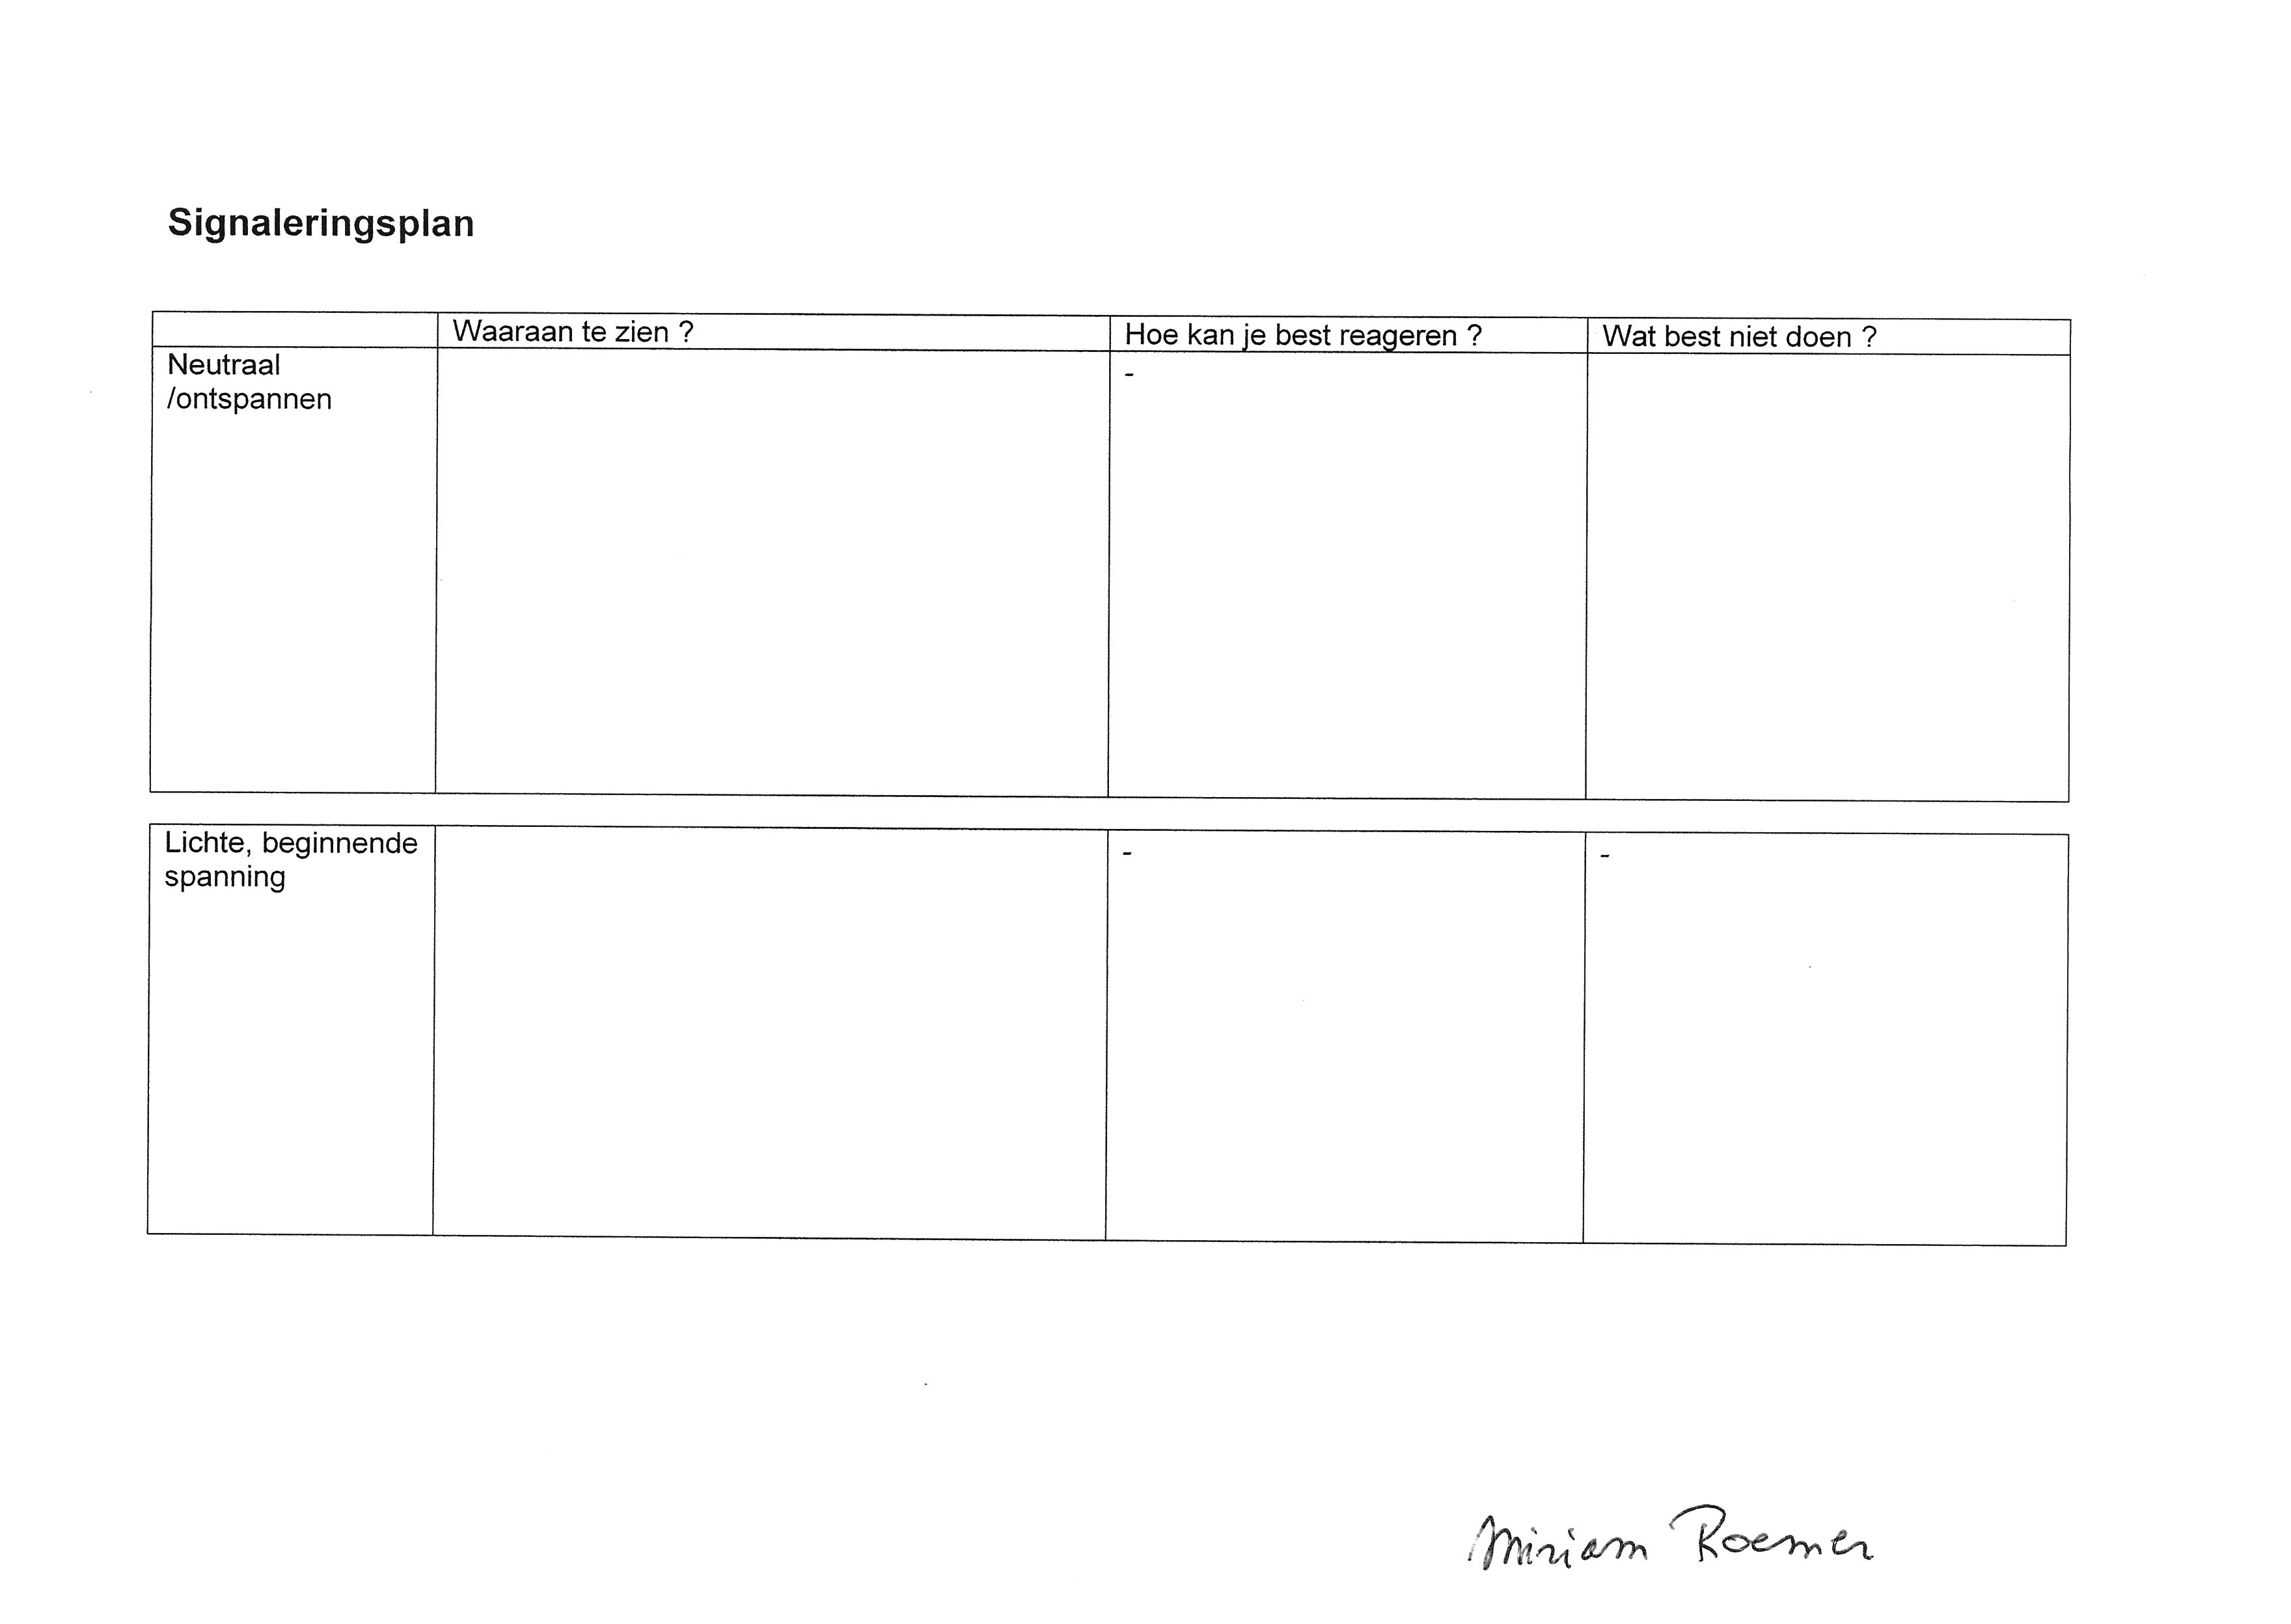

Slide 13
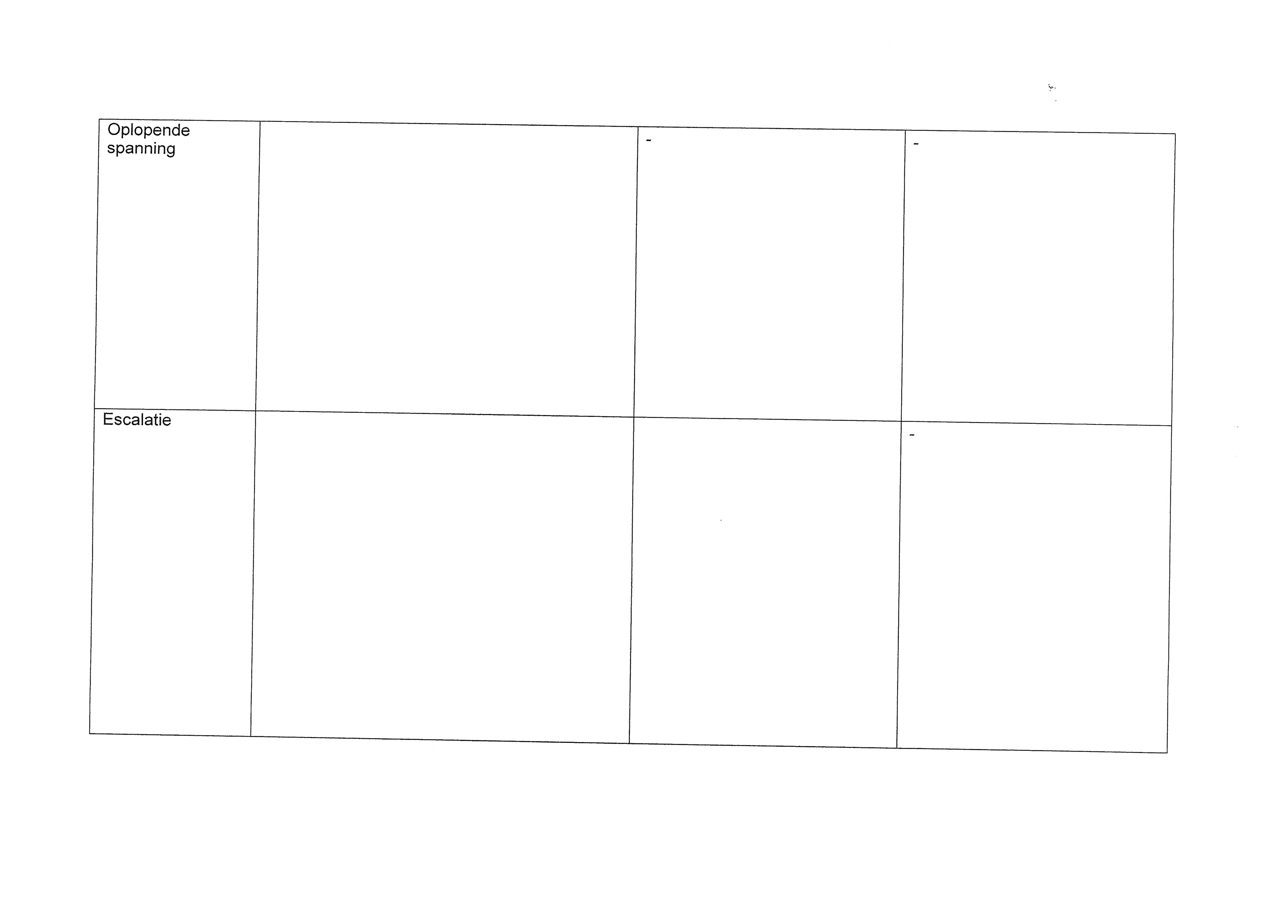

Slide 14
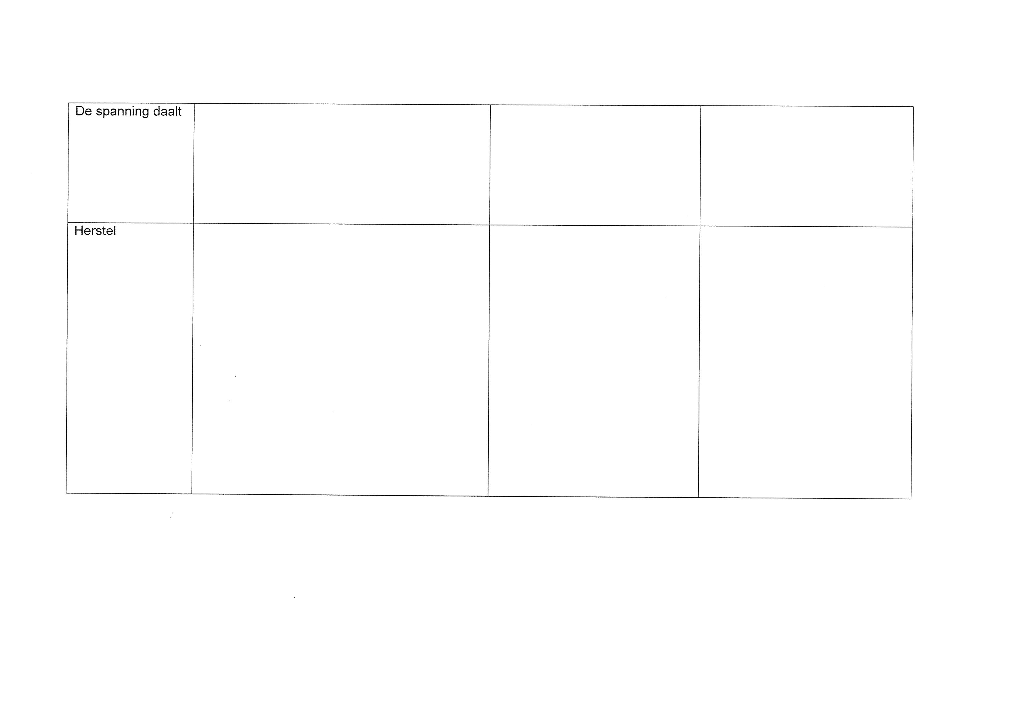

Slide 15
Perspectief wissel
Verplaats je in de huid van de bewoner.

Slide 16
Video training
De relatie van de individuele begeleider met de cliënt als uitgangspunt.
Oefenen in zelfhantering.

Slide 17
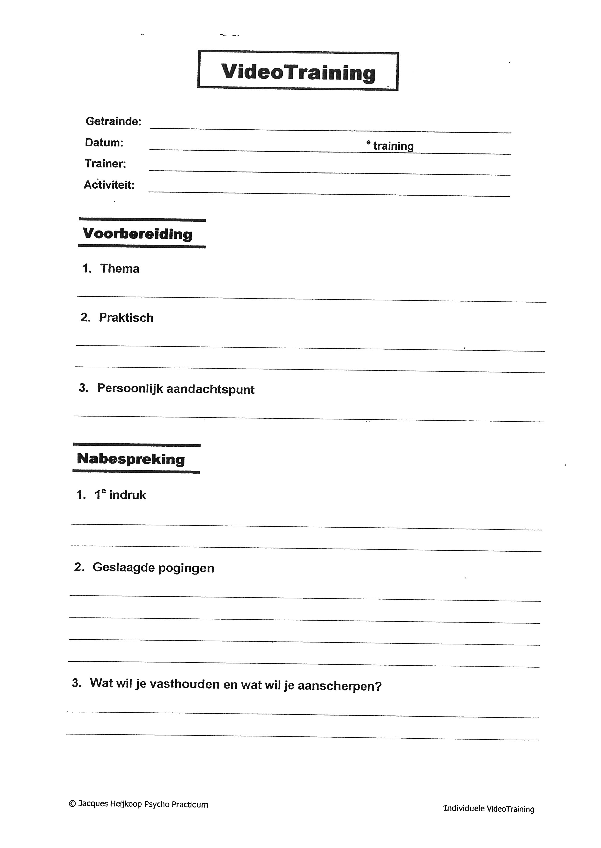

Slide 18
Video evaluatie
Beelden die het veranderingsproces laten zien
Zowel bij de cliënt als de begeleider

Slide 19
Beeld verslag
Een document met samenvatting van beeldmateriaal.
De ontwikkeling in historisch perspectief.

